Slide 1
TATA CAHAYA

Slide 2
TATA CAHAYA UNTUK MEDIA TELEVISI
Untuk menghasilkan gambar yang menarik dan mendukung suatu produksi visualisasi dari naskah cerita maupun musik, maka tata cahaya
merupakan program,
bagian dirancang
yang hidup dari dan digerakkan
suatu oleh
pemikiran yang kreatif
Tata cahaya dikatakan hasil imajinasi kreatif yang diinspirasi dari cerita yang divisualkan.

Slide 3
TUGAS DAN TANGGUNGJAWAB PENATA CAHAYA
Mendisain tata cahaya suatu program
Mengoperasikan peralatan selama proses produksi
Merawat alat

Slide 4
Sumber Cahaya
Cahaya alam : Matahari,Bulan, Bintang
Cahaya buatan/artificial : lampu neon, api, lampu pijar, petromak, lilin, obor,dll

Slide 5
TUJUAN PENCAHAYAAN DALAM BROADCASTING
Persyaratan teknis dalam sistem televisi
Menimbulkan perspektif 3 dimensi
Membentuk gambar yang menimbulkan perasaan
Membentuk suasana, waktu yang tepat

Slide 6

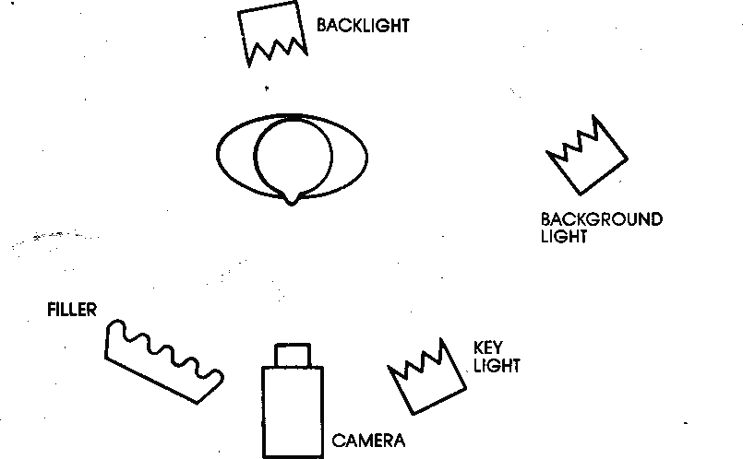
Tiga dasar (Basic Light)
LANTERN POSITIONS FOR BASIC PORTRAITURE
One person/single person KEY~ BACK ~ FILL LIGHT

Slide 7

KEY LIGHT
Adalah penyinaran terarah yang utama
(main source) yang mengenai / jatuh pada suatu subyek.
Menghasilkan bayangan yang kuat (lampu hardlight ) memberikan tekanan pada segi yang menarik dari wajah artis / pengisi acara dan membantu membentuk dimensi pada wajah / kepala

Slide 8


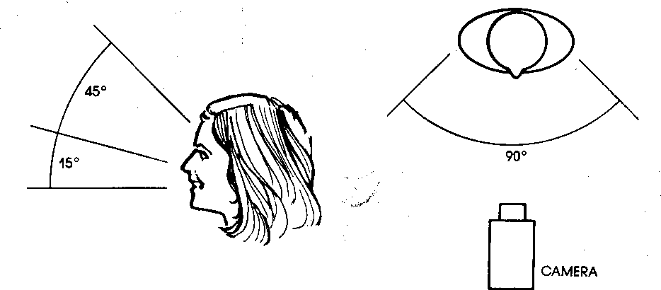

KEY LIGHT

Slide 9
FILL LIGHT
Adalah penyinaran yang digunakan untuk melunakkan bayangan yang dihasilkan oleh lampu (KEY LIGHT) atau lampu lainnya
Cahaya ini menghilangkan wajah keras (posisi arah berlawanan) lampu KEY dilihat dari sumbu camera.

Slide 10

BACK LIGHT
Adalah penyinaran dari belakang subyek ( berlawanan arah camera ) diatur hingga jatuh
/ mengenai kepala dan bahu dari subyek.
Penyinaran ini membentuk garis tepi / RIM dari bentuk subyek sehingga memberi kesan memisah subyek dengan latar belakang ( dekorasi )

Slide 11

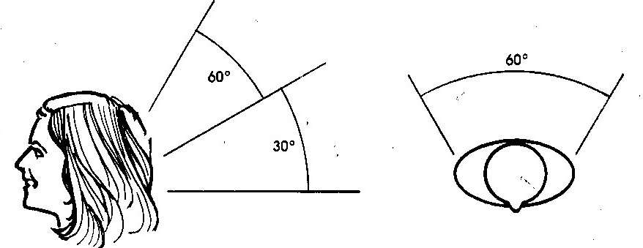
BACK LIGHT

Slide 12

BACK LIGHT
12
11
1
10
2
9
3
8
4
7
5
6

Slide 13
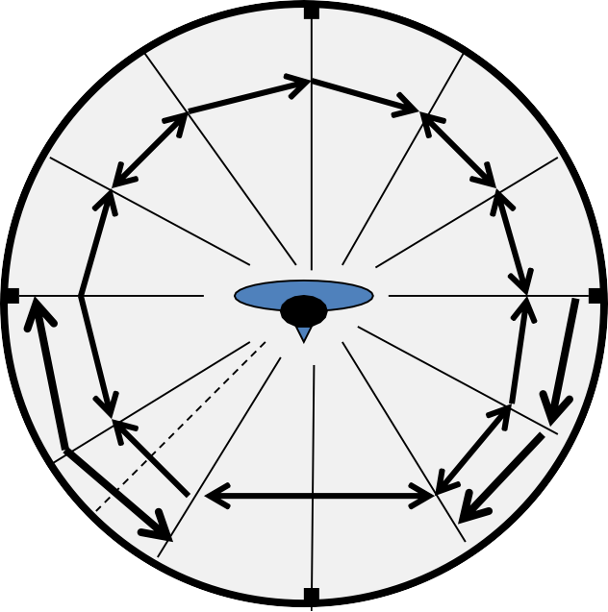
180º
BACK LIGHT AREA
SIDE BACK LIGHT
135º
11
12
1
SIDE BACK LIGHT 145º
EDGE LIGHT AREA
10
EDGE LIGHT
2
135º
SIDE LIGHT AREA 90º
9
3
SIDE LIGHT AREA
FILL LIGHT AREA
4
FILL LIGHT AREA
8
FILL LIGHT AREA 45º
KEY LIGHT AREA
5
7
6
BASE LIGHT AREA
0º

Slide 14
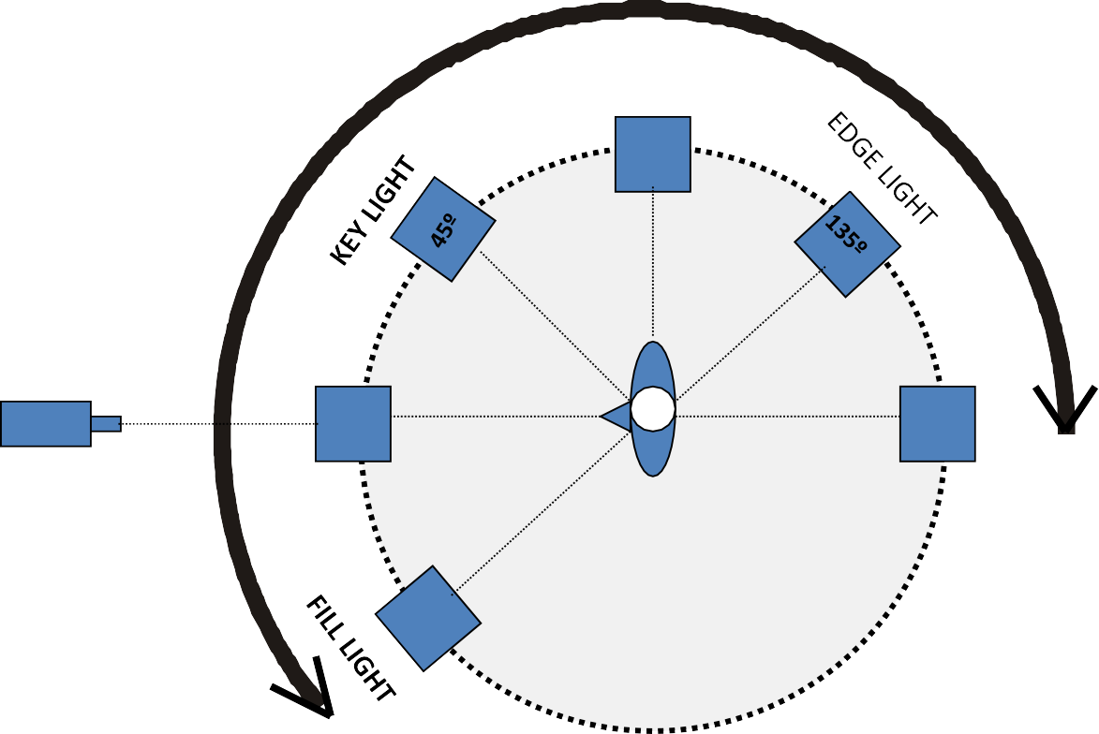
BASIC RULES OF LIGHTING
SIDE LIGHT
90º
0º
180º
BACK LIGHT
CAMERA
PERSON
0º = FRONT LIGHT- FILL LIGHT
0º - 45º = KEY LIGHTING
45º- 90º = SIDE LIGHT/ CAN OLSO STILL BE KEY LIGHTING (DUAL SIDE-KEYS)
90º-135º = RIM LIGHT/ BACK LIGHT
135º-180º = BACK LAIGHT

Slide 15



HORIZONTAL PLANE
BACK GROUND
BACK LIGHT
CAMERA

Slide 16
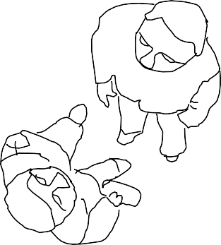


BASIC TWO WAY INTERVIEWLIGHTING AND CAMERA PLOT 4 POINT LGHTING
BACK LLIGHT
INTERVIEWEE
CAMMERA
FILLER
INTERVIEWER
KEY LIGHT
FILL LIGHT
CAMERA

